Slide 1



Chào mừng các con
đến với giờ học môn Tiếng Việt - Lớp 1

Slide 2
KHỞI ĐỘNG

Slide 3






SÓC SĂN HẠT DẺ
Các con hãy giúp bạn sóc săn được những hạt dẻ làm món ăn tối nay bằng cách trả lời các câu hỏi sau nhé!

Slide 4




Con hãy đọc:
mùa dưa
sữa chua lá mía

Slide 5
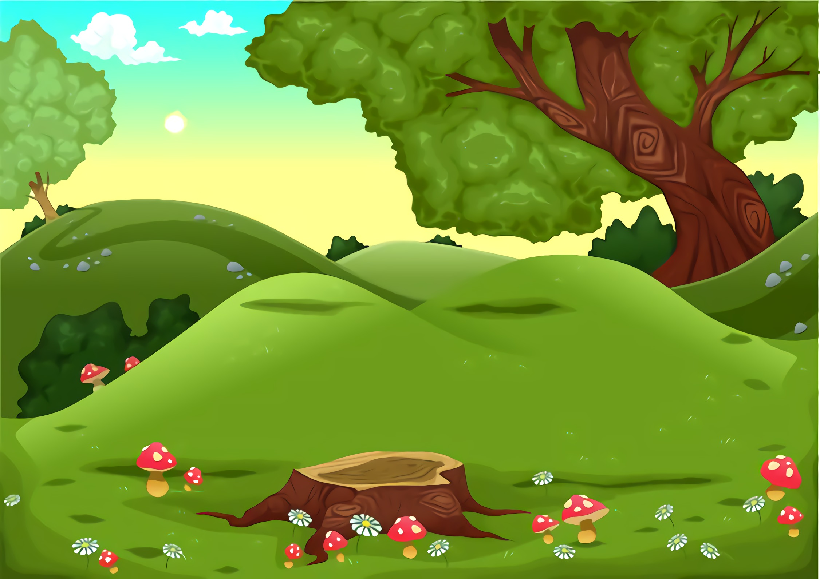





Đúng rồi!
+1

Slide 6
Con hãy đọc:
Giữa mùa mưa lũ.

Slide 7
Đúng rồi!
+1

Slide 8

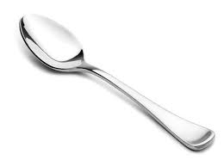
Giải câu đố sau:
Tôi thường làm bạn
Với em bé thôi
Khi ăn cầm tôi
Dễ hơn cầm đũa
Là cái gì?
Cái thìa

Slide 9
Đúng rồi!
+1

Slide 10
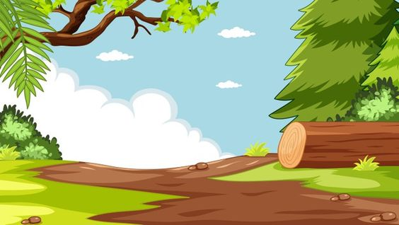






CẢM ƠN CÁC BẠN

Slide 11
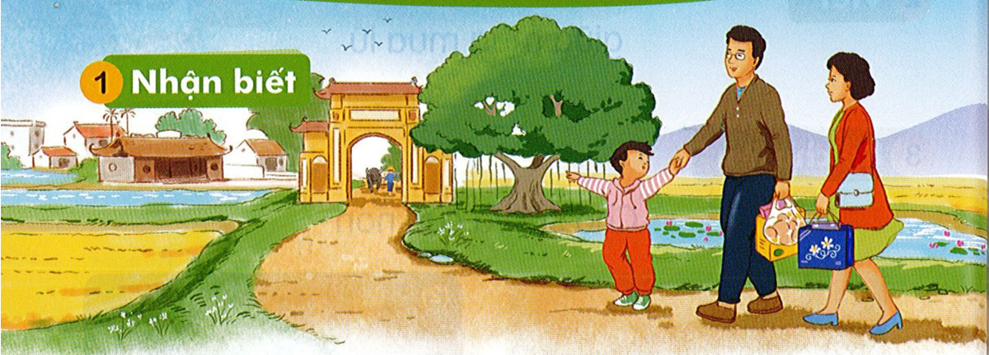

Cả nhà từ phố về thăm quê.
ph
qu

Slide 12

Ph
Qu
ph
qu
BÀI 26:
(Tiết 1)

Slide 13

p
qu
- ph
ph
ô
qu
ê
phố
quê
ph
ph
ph
qu
qu
qu
phà phí phở qua quê quế

Slide 14
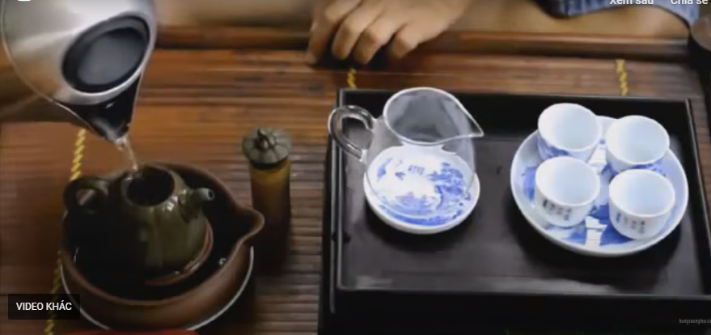
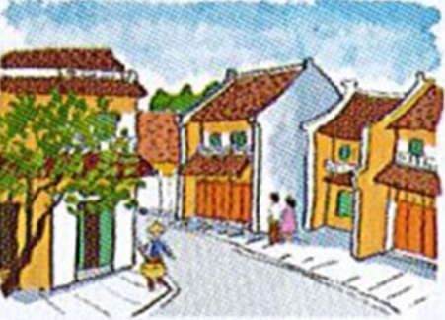
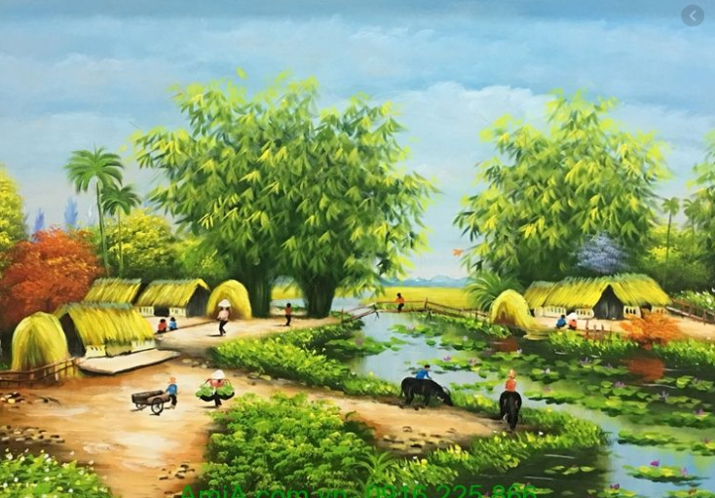
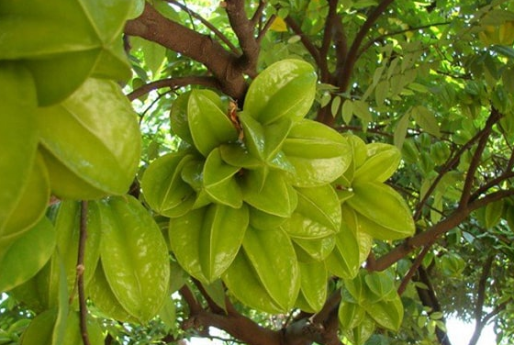
ph
ph
pha trà
phố cổ
quê nhà
qu
quả khế
qu

Slide 15

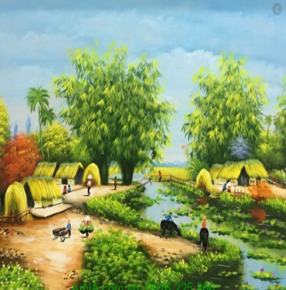

p
ph
qu
ph
ô
qu
ê
phố
quê
phà phí phở qua quê quế
pha trà phố cổ quê nhà quả khế

Slide 16

CÙNG THƯ GIÃN NÀO

Slide 18


Viết bảng con

Slide 19
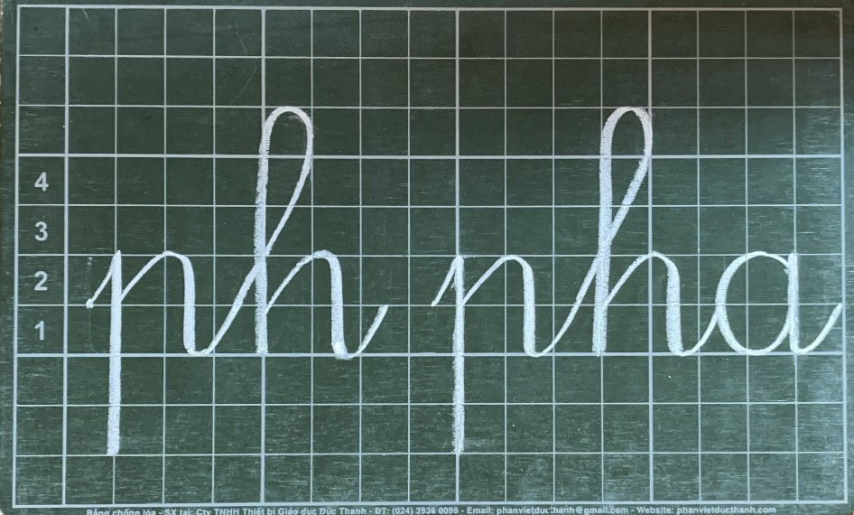

Slide 20
